Slide 1

স্বাগতম

Slide 2
পাঠ পরিচিতি
শ্রেণিঃ ১ম । বিষয়ঃগণিত
সময়ঃ ৪০ মিনিট
পাঠশিরনামঃ ক্রমবাচক সংখ্যা।
পাঠ্যাংশঃ প্রথম থেকে পঞ্চম । (78 পৃষ্ঠা)

Slide 3
শিখন ফল
৮.১.১ প্রথম থেকে পঞ্চম পর্যন্ত ক্রমবাচক সংখ্যা বলতে পারবে ।
৮.১.২ প্রথম থেকে পঞ্চম পর্যন্ত ক্রমবাচক সংখ্যা পড়তে পারবে ।
৮.১.৪ প্রথম থেকে পঞ্চম পর্যন্ত ক্রমবাচক সংখ্যা ব্যবহার করতে পারবে ।

Slide 4
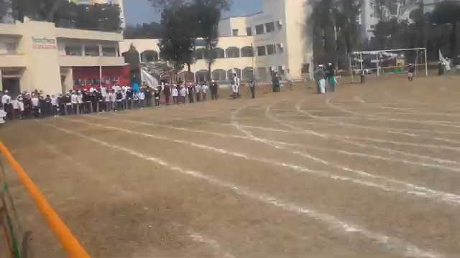
আবেগ সৃষ্টি ও পাঠঘোষনা

Slide 5

বাস্তব পর্যায়ে এক এক করে পাঁচ জন ছাত্র ছাত্রীকে ডেকে ক্রম বাচক সংখ্যা সম্পর্কে ধারনা দেব ।

Slide 6





প্রথম
দ্বিতীয়
পঞ্চম
চতুর্থ
তৃতীয়

Slide 7
চতুর্থ
প্রথম
দ্বিতীয়
তৃতীয়
পঞ্চম

Slide 8




পঞ্চম
চতুর্থ
তৃতীয়
প্রথম
দ্বিতীয়
পঞ্চম
প্রথম
দ্বিতীয়
তৃতীয়
চতুর্থ

Slide 9
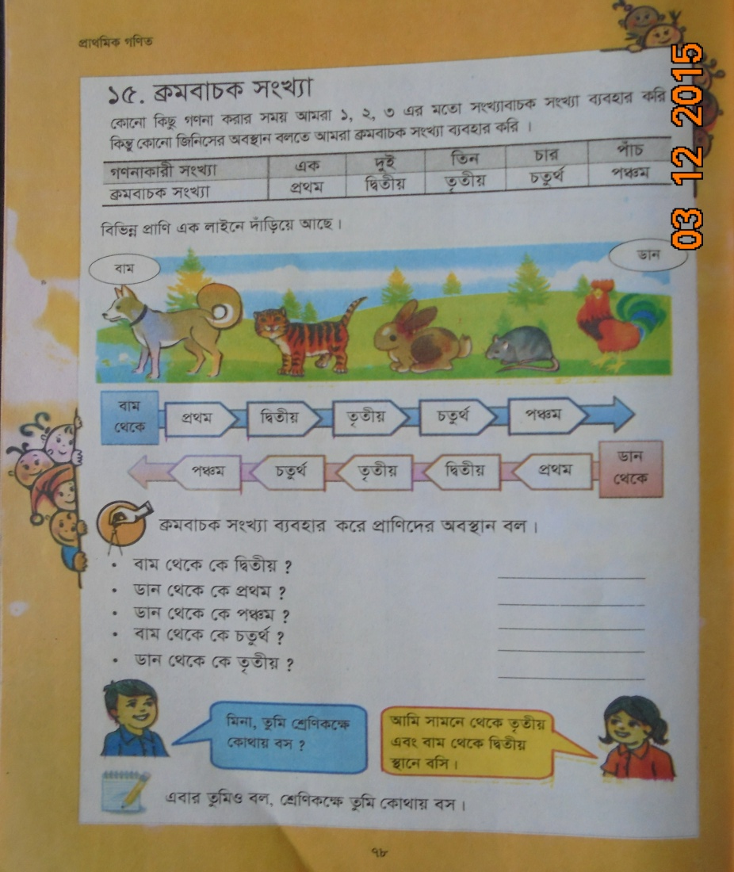
বইয়ের ৭৮ পৃষ্ঠা দেখতে
ও আমার সহায়তার পড়তে বলব

Slide 10





দলীয় কাজ
(ক) দলের কাজ: নিচের ছবির চার্ট দাগ টেনে মিল করা
প্রথম
দ্বিতীয়
তৃতীয়
চতুর্থ
পঞ্চম

Slide 11
দলীয় কাজ
(খ) দলের কাজ: নিচের ছবির চার্ট দাগ টেনে মিল করা
প্রথম
দ্বিতীয়
তৃতীয়
চতুর্থ
পঞ্চম

Slide 12

মূল্যায়ন
কে কত তম বলা।

Slide 13

সবাইকে ধন্যবাদ

